Slide 1
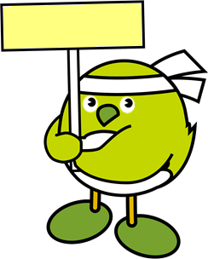
１語から始まる英作文
１つの単語からいくつ文を作られるかな？
.
I で書き始める文
【 】 で書き始める文
【 】
今日のテーマ
上 記 以 外 の 主 語 で 書 き 始 め る 文
上でできた文を and /but/ because などでつないでみよう。
思いついた文や表現を付け加えてもいいよ！

